Slide 1

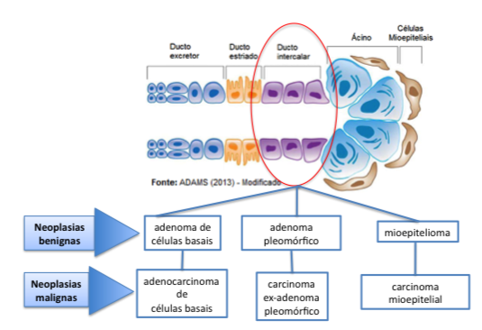
Encontro de Ciência e Inovação 2023
PERFIL MUTACIONAL DE NEOPLASIAS DO DUCTO INTERCALAR DA GLÂNDULA SALIVAR
C. A. de Oliveira; K. K. Oliveira; F. d’Almeida Costa; C. A. L. Pinto; L. P. Kowalski; S. V. Lourenço; R. C. Brianese; D. M. Carraro; C. M. Coutinho-Camillo
INTRODUÇÃO
OBJETIVO
RESULTADOS E CONCLUSÃO
Tumores de glândula salivar são um grupo heterogêneo de neoplasias que representam de 3-6% dos tumores de cabeça e pescoço.
Em geral, demonstram ampla diversidade morfológica, principalmente entre as neoplasias com participação predominante ou parcial do componente mioepitelial, que estão presentes nas estruturas acinares e do ducto intercalar (Figura 1).
As células mioepiteliais tem importante papel nas características arquiteturais dos tumores, principalmente devido seu alto potencial de diferenciação que permite a composição de padrões histológicos distintos dentro de uma mesma neoplasia.
Devido a tais fatores, o entendimento de bases moleculares, ainda não bem estabelecidas na literatura, seria de grande relevância para o diagnóstico diferencial e classificação dos tumores benignos e malignos provenientes do ducto intercalar.
Determinação de um perfil de mutações dos tumores: adenoma pleomórfico, mioepitelioma e adenoma de células basais, carcinoma ex-adenoma pleomórfico, carcinoma mioepitelial e adenocarcinoma de células basais;
Verificar se os tumores podem ser classificados de acordo com o perfil de expressão destes genes;
Comparar a expressão com características demográficas, clínicas e patológicas dos tumores.
Na análise bioinformática foram aplicados filtros na chamada de variantes para contemplar alterações verdadeiras e de possível importância clínica.
Até o momento foram observadas alterações do tipo missense em 81 genes. Tais alterações estão relacionados a mecanismos de ciclo celular, transdução de sinal via receptores hormonais, regulação de transcrição e receptores de tirosina-quinase ou modulação da cromatina, como por exemplo: EP400, IGF1R, MYB, NSD1, ALK e VHL.
Considerando a raridade dos tipos tumorais estudados, o período dos casos, o pouco registro e o processamento de armazenamento antigo que não permitia a preservação adequada do DNA das amostras, o número de casos em que conseguimos para realização do sequenciamento pode ser considerado expressivo e relevante para obter dados significativos sobre as neoplasias desta pesquisa.
Sendo assim, neste estudo foi possível identificar alterações em diferentes genes no conjunto de tumores do ducto intercalar da glândula salivar. Posteriormente queremos identificar mutações que possam ser utilizadas como possíveis biomarcadores.
MÉTODOS
Seleção de 53 casos no banco de dados e extração de DNA de casos de 1980 a 2020
28 adenoma pleomórfico
03 mioepitelioma
07 adenoma de células basais
08 carcinoma ex-adenoma pleomórfico
04 carcinoma mioepitelial
03 adenocarcinoma de células basais
Seleção de 18 amostras com DIN ≥ 2.0
Sendo desses, 15 amostras com massa suficiente para o sequenciamento
Sequenciamento realizado usando o Ampliseq Comprehensive Cancer Panel (409 genes) com o chip 540v1 na plataforma Ion GeneStudio S5 Plus
Referências: Bewicke-Copley F, Arjun Kumar E, Palladino G, Korfi K, Wang J. Applications and analysis of targeted genomic sequencing in cancer studies. Comput Struct Biotechnol J. 2019 Nov 7; 17:1348-1359.
Cheuk W, Chan JKC. Tumors of the Salivary Glands. In: Fletcher CDM, editor. Diagnostic Histopathology of Tumors. 5th ed. New York: Elsevier; 2020. p.301-410.
Chitturi RT, Veeravarmal V, Nirmal RM, Reddy BV. Myoepithelial Cells (MEC) of the Salivary Glands in Health and Tumours. J Clin Diagn Res. 2015 Mar;9(3): ZE14-8.
13 casos sequenciados obtiveram resultados satisfatórios das métricas de qualidade, sendo:
03 adenoma pleomorfico; 02 mioepitelioma; 02 adenoma de células basais; 03 carcinoma ex-adenoma pleomorfico; 02 carcinoma mioepitelial; 01 adenocarcinoma de células basais
Figura 1. Representação de uma estrutura glandular, com destaque na área do ducto intercalar e com os tumores em suas versões benignas e malignas que se originam nessa região

